Slide 1
미세한 날씨
날씨 알림!
미세먼지 나쁨 알림!
그 외 기상청 날씨!
2014180038 정명준
2014180039 정성호

Slide 2
프로그램소개
14.5°
17.5°
10.5°
미세먼지: 나쁨
미세먼지: 보통
미세먼지: 좋음
시흥시
시흥시
시흥시
업데이트 4/25 오전 8:53
업데이트 4/26 오후 1:21
업데이트 4/27 오후 8:48

Slide 3
개발 범위
내용 | 최소범위 | 추가범위
OpenAPI 연동 | 날씨정보 레이아웃별로 나타낼 정보를 XMLParsing 기법을 이용하여 읽어옴
 | XML 데이터를 dict형태로 전환 및 필요한 정보만 추출
 | 추출된 정보를 객체에 저장하고 부수적인 기능 및 데이터 관리(Updating, ToDict, DrawFrame 등)
날씨정보 레이아웃UI | 메인 레이아웃, 지도 레이아웃, 날씨 상세정보 레이아웃 디자인 | 지역별 도시 검색 레이아웃
애니메이션 | 레이아웃 전환 시 Fade-in/out 효과 | 상세정보 레이아웃의 페이지 롤 업/다운 효과
프레임워크 | 사용자에게 보여줄 정보를 Scene별로 관리 (Scene과 레이아웃은 동일의미, 각 Scene에서 제공하는 메뉴 버튼에 따른 Scene전환)

Slide 4
역할 분담
구현내용 | 담당
날씨예보 정보 및 미세먼지 데이터를 다룰 전체적인 레이아웃 디자인 | 정명준
레이아웃을 상태별로 관리하고 전환할 프레임워크 제작 | 정명준 정성호
오픈 API(미세먼지) 데이터 Parsing 및 데이터 가공 (데이터를 관리하고 부수적인 기능을 제공하는 객체 정의) | 정명준
오픈 API(단기예보, 중기예보) 데이터 Parsing 및 데이터 가공 (데이터를 관리하고 부수적인 기능을 제공하는 객체 정의) | 정성호
전체적인 레이아웃에 사용할 리소스 디자인 | 정명준
메인 레이아웃 제작 (단편적인 날씨 및 미세먼지 등을 기호와 함께 나타냄) | 정명준
지도 레이아웃 제작 (한국 지도상에 도시 별 현재 기상상태, 기온 등을 기호와 함께 나타냄) | 정성호
레이아웃 전환 시 사용될 애니메이션 및 롤 업 애니메이션 구현 | 정명준
지역 도시 검색 및 현재 지역에 따른 날씨정보 연동 | 정성호
오프라인 상태에서의 날씨 및 미세정보 표현 (XML, JSON 파일 이용) | 정성호

Slide 5
개발 진행 상황
기간 | 구현 사항 | 세부 내용 | 작업완료
1주차 | 수집과 좌표처리 | 리소스 제작 좌표 지정(리소스 피벗 좌표 및 충돌 영역 등) 위젯 리소스 정의 | 100%
2주차 | 인스턴스 및 프레임워크 정의 | 프로그램에서 사용할 객체 정의 메인 프레임과 서브 프레임으로 나누고 정의 프로그램에 사용할 모듈 제작 및 오픈 소스 설치 | 90%
3주차 | 대략적인 UI 제작 | 위젯 리소스를 활용한 UI 제작 프레임별 배치할 리소스 및 대략적인 처리 정의 | 70%
4주차 | 공공데이터 오픈 API 연동 및 UI 편집 | 각 프레임에 배치된 위젯 및 버튼 오브젝트에서 처리할 데이터 정의 공공데이터 처리 메소드 구현 UI 편집 | 80%
5주차
6주차 | 애니메이션효과 구현 및 부수적인 기능 | 현재 프레임에서 다음 프레임으로 넘어갈 때 표현할 애니메이션 정의(Overlap, Sliding 등) 기타 기상청 정보를 처리할 프레임 정의 | 예정
7주차 | 디버깅 및 배포 | 오프라인 상태에서의 공공데이터 처리(XML, JSON 등) 최종 점검 및 릴리즈 | 예정

Slide 6
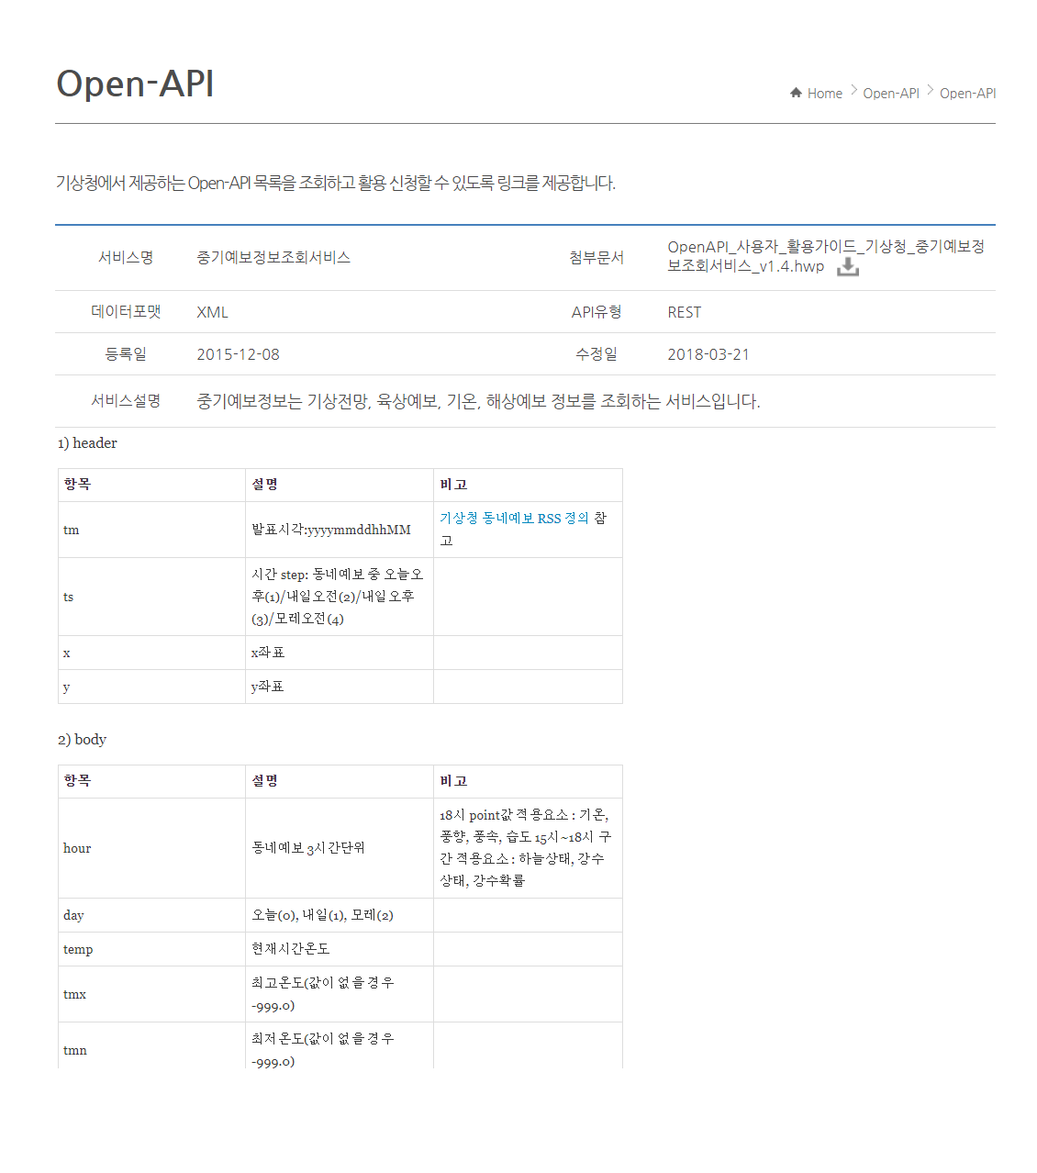
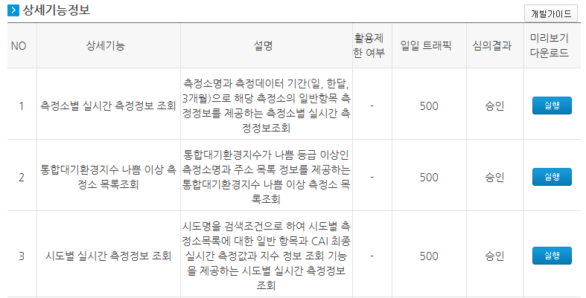
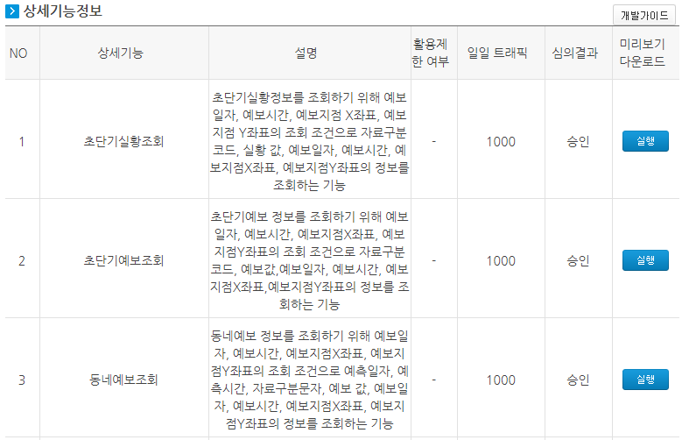
개발 진행 상황 – 사용 API
대기오염정보 조회 서비스
중기예보 조회 서비스
동네예보정보 조회 서비스

Slide 7
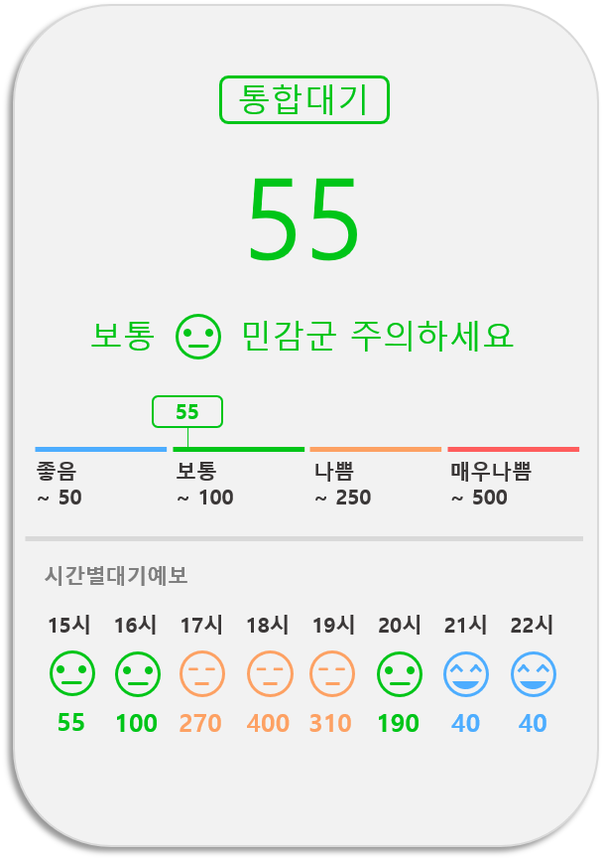
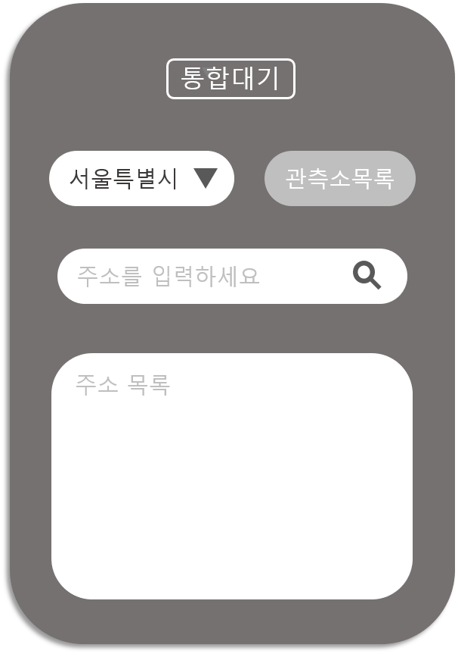
개발 진행 상황 – 구현 예정
날씨 및 미세먼지 세부정보 레이아웃 제작
Fade-in/out 효과
지역도시 검색 제작
17.5°
미세먼지: 보통
시흥시
업데이트 4/26 오후 1:21

